Slide 1

СОЗДАТЕЛЬ ГОВОРИТ
Урок 1 на 3 октября 2026 года

Slide 2


«В прошлом Бог многократно и различными способами говорил с нашими предками через пророков, но в эти последние дни Он обратился к нам через Своего Сына, Которого Он назначил наследником всего и через Которого также сотворил вселенную». (Послание к Евреям 1:1-2)

Slide 3

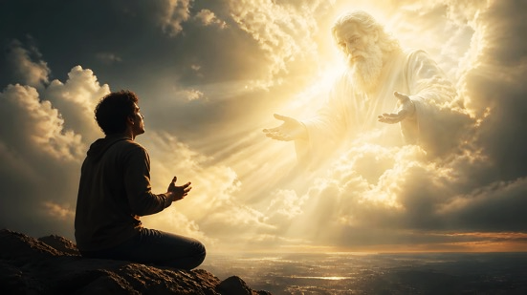
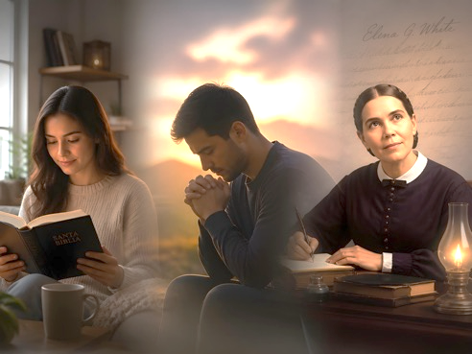
Вы когда-нибудь общались напрямую с Богом? Удавалось ли вам когда-нибудь слышать Его слова? Ответ, очевидно, таков: «Нет».
Мы можем общаться с Богом только опосредованно (через молитву, Библию, пророков и т. д.)
В чём причина нашей неспособности говорить с Богом напрямую? Так ли было всегда? Сможем ли мы когда-нибудь это сделать?
КАК БОГ ИЗНАЧАЛЬНО ОБЩАЛСЯ С ЛЮДЬМИ?
1
Как человечество перестало общаться с Богом?
2
Как Бог пытался восстановить общение?
3
Почему сейчас мы не можем общаться с Богом напрямую?
4
Как мы можем общаться с Богом сегодня?
5

Slide 4


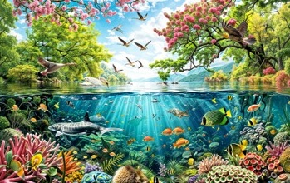


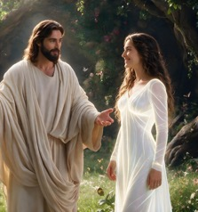
КАК БОГ ИЗНАЧАЛЬНО ОБЩАЛСЯ С ЛЮДЬМИ?
«И Господь Бог заповедал человеку: „Ты можешь есть плоды с любого дерева в саду» (Бытие 2:16)
В начале Бог сотворил мир для того, чтобы в нём жили люди (Исаия 45:18).
Когда всё было готово, Он сотворил Адама из праха земного (Быт. 2:4–7).
В тот же день Он сотворил Еву из одного из ребер Адама (Быт. 2:18, 21–22).
Человечество было теперь полноценным и готовым заселить вновь сотворенный мир (Быт. 1:27).

Slide 5




КАК БОГ ИЗНАЧАЛЬНО ОБЩАЛСЯ С ЛЮДЬМИ?
«И Господь Бог заповедал человеку: „Ты можешь есть плоды с любого дерева в саду» (Бытие 2:16)
В ходе этого процесса между Богом и Адамом происходило много общения:
Он дал ему наставления относительно работы, которую тот должен был выполнять в Эдеме (Быт. 2:15).
Он указал ему на его ограничения
(Быт. 2:16-17).
Он попросил его дать имена животным
(Быт. 2:19).
Он познакомил его с Евой и соединил их узами брака
(Быт. 2:22–24).

Slide 6




КАК БОГ ИЗНАЧАЛЬНО ОБЩАЛСЯ С ЛЮДЬМИ?
«И Господь Бог заповедал человеку: „Ты можешь есть плоды с любого дерева в саду» (Бытие 2:16)
Бог дал Адаму и Еве наставления о том, как им следует вести себя и что им следует есть (Быт. 1:28–29).
Он сотворил их как социальных существ, способных общаться не только между собой, но и с другими существами (такими, как, например, ангелы).
Затем Он создал седьмой день, чтобы они могли наслаждаться обществом друг друга в течение всего этого дня.
С того момента Он встречался с ними каждый день в прохладу дня (Быт. 3:8).

Slide 7






КАК ЧЕЛОВЕЧЕСТВО ПЕРЕСТАЛО ОБЩАТЬСЯ С БОГОМ?
«Он ответил: „Я услышал Твой голос в саду и испугался, потому что я наг; и я спрятался» (Бытие 3:10)
Адам и Ева были сотворены с способностью свободно выбирать. Чтобы они могли воспользоваться этой свободой, Бог дал им всё, но одно дерево оставил за Собой (Быт. 2:16-17).
На том же дереве искуситель, приняв облик змея и притворившись, будто желает блага Адаму и Еве, рассказал им ряд лживых утверждений (которые Ева передала Адаму): вы бессмертны («вы не умрете»); вы станете богами («вы будете как Бог»); Бог скрывает от вас правду («Бог знает, что…») (Быт. 3:1–5).
Очарованная чудесами запретного плода, Ева вкусила от него и соблазнила Адама, который также вкусил (Быт. 3:6).
В тот момент мантия славы, покрывавшая их, исчезла; они осознали свою наготу и стали искать способы скрыть свою ошибку (Быт. 3:7).
Следующей негативной реакцией стало то, что они почувствовали такую вину за свое непослушание, что больше не хотели общаться с Богом (Быт. 3:8).

Slide 8

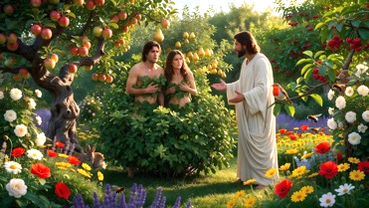

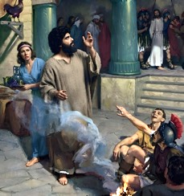
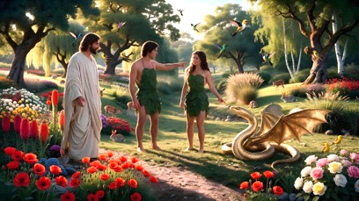
КАК БОГ ПЫТАЛСЯ ВОССТАНОВИТЬ ОБЩЕНИЕ?
«Но Господь Бог воззвал к человеку: „Где ты?» (Бытие 3:9)
Зная, что Адам и Ева согрешили, Бог — как Он обычно делал — подошёл к ним, чтобы поговорить с ними. Впервые, вместо того чтобы радостно выйти Ему навстречу, им пришлось, чтобы Бог призвал их к Себе (Быт. 3:8-9).
Хотя они не хотели общаться с Богом, Бог же хотел общаться с ними. Он не уклонялся от общения с грешником, но ставил его перед лицом его греха, стремясь к его покаянию (Быт. 3:10–11).
Спустя столетия Бог обратил Свой взор на другого грешника, чтобы привести его к покаянию: на Петра (Лк. 22:61–62).
В отличие от Петра, который признал свой грех, Адам и Ева начали оправдываться перед Богом и винить других в своём преступлении (Быт. 3:12–13).
Сегодня мы, люди, следуем тем же шаблонам. Мы цепляемся за грех и пытаемся оправдать себя. Хотя грех и «прилипает» к нам, Бог по-прежнему хочет восстановить нас и призывает: «Придите ко Мне» (Исаия 55:3).

Slide 9

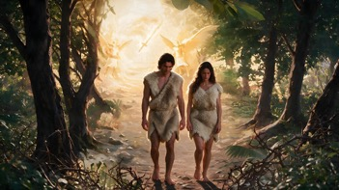

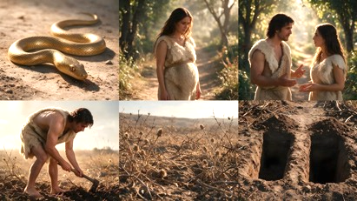
Почему сейчас мы не можем общаться с Богом напрямую?
«Изгнав человека, Он поставил на восточной стороне Эдемского сада херувимов и пламенный меч, сверкающий туда-сюда, чтобы охранять путь к дереву жизни» (Бытие 3:24)
Последствия для:
Бог изложил греховной паре последствия их греха, среди которых была невозможность вновь говорить напрямую с Богом после их изгнания из Эдема (Быт. 3:16-24).
Евы
Боли при родах
Потеря равенства с Адамом
Адам
Тяжёлый труд
Выращивание пищи
Все
Смерть
Отделение от Бога
Прежде чем объявить о последствиях греха, Бог предложил им решение: потомок Евы положит конец власти дьявола и восстановит человечество (Быт. 3:15).
Через пророков Бог открыл, каким образом будет осуществлено искупление: Сам Бог воплотился, претерпел смерть за наши грехи, воскрес и дарует нам вечную жизнь (Ис. 9:6; 53:6, 10–11).
Как только появился грех, появилось и обещание о Спасителе.

Slide 10





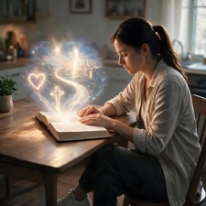

КАК МЫ МОЖЕМ ОБЩАТЬСЯ С БОГОМ СЕГОДНЯ?
«Сын человеческий, Я поставил тебя стражем для народа Израиля; поэтому слушай слово, которое Я говорю, и предупреди их от Моего имени». (Иезекииль 33:7)
Чтобы общаться с нами сегодня, Бог создал два «справочника»: творение и Библию (Рим. 1:20; 2 Тим. 3:15).
Хотя творение говорит нам о Творце, оно глубоко осквернено грехом. Библия же содержит ясные и прямые наставления, переданные пророками, которые получали откровения от Бога. В Библии мы также находим самое совершенное проявление Бога в жизни и служении Иисуса
(Евр. 1:1-2).
В ней мы узнаём, кто мы такие, откуда мы пришли и куда идём. Там мы находим Божий замысел для нашей жизни.
Кроме того, Бог общается с нами через молитву (Пс. 5:2); ангелов (Деян. 8:26); пророков (Иоиль 2:28); и, прежде всего, через Святого Духа (Ин. 14:26).

Slide 11

«Между человеком и Богом должно было быть сотрудничество. Но этому плану сильно помешало преступление Адама. Сатана склонил его к греху, и Господь, после того как тот согрешил, перестал общаться с ним так, как делал это, когда он был безгрешен.
После грехопадения Христос стал наставником Адама. Он действовал от имени Бога по отношению к человечеству, спасая род человеческий от немедленной смерти. Он взял на Себя роль посредника. Адаму и Еве был дан испытательный срок, в течение которого они могли вернуться к верности Богу, и этот план охватывал всё их потомство.
Без искупления Сына Божьего не могло бы быть ни передачи благословений, ни спасения от Бога человеку. Бог ревностно охранял честь Своего закона. Нарушение этого закона привело к страшному разрыву между Богом и человеком. Адаму в его невинности было даровано общение — прямое, свободное и счастливое — со своим Создателем. После его грехопадения Бог общался с человеком только через Христа и ангелов».
Э. Г. Уайт («Конфликт и мужество», 14 января)

Slide 12
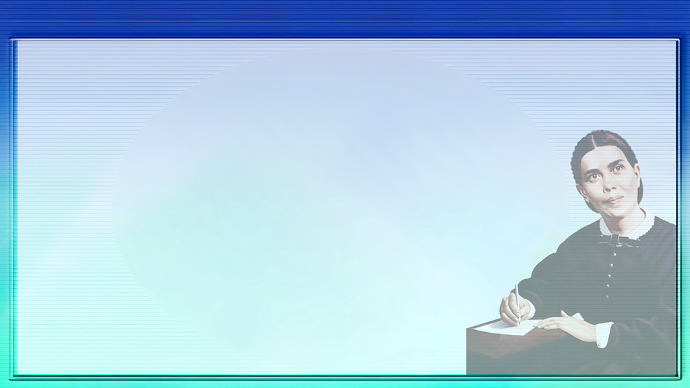
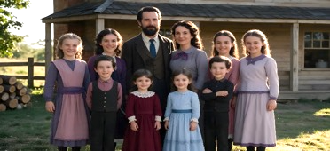

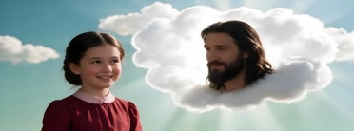
ПРИЛОЖЕНИЕ: БИОГРАФИЯ ЭЛЛЕН Г. УАЙТ
Эллен Гулд и Элизабет Хармон, младшая из восьми детей Юнис и Роберта Хармонов, родилась 26 ноября 1827 года в Гореме, штат Мэн, США.
Вскоре после этого семья переехала в Портленд, крупный город в штате Мэн, чтобы расширить свой бизнес по изготовлению шляп.
Когда Эллен было девять лет, одноклассник бросил в неё камень, нанеся тяжёлую травму лица. Эта травма оставила у неё длительные последствия, которые вынудили её бросить школу и ограничили её общественную жизнь.
Семья приняла учение Уильяма Миллера, и в 1842 году Эллен была крещена в методистской церкви.
Но Эллен чувствовала себя потерянной и считала себя недостойной спасения, пока пастор Леви Стокман не помог ей понять истинную любовь Бога.
С того момента она глубоко полюбила Иисуса и служила Ему до конца своей жизни.

